Slide 1
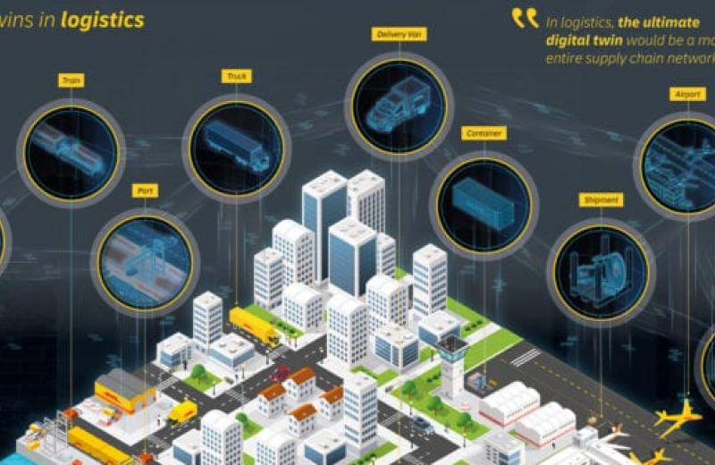
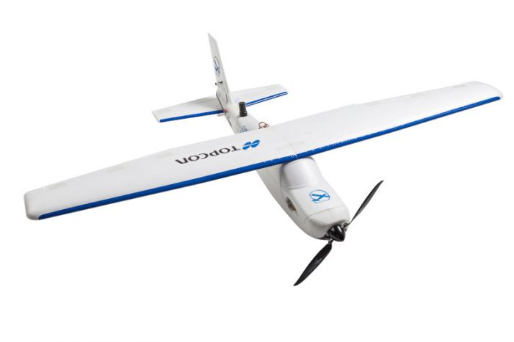
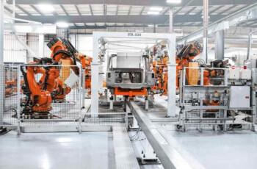
СУЧАСНІ ТЕНДЕНЦІЇ ЛОГІСТИКИ В ДІЯЛЬНОСТІ ПІДПРИЄМСТВ
Дмитро ЧУМАЧЕНКО, Ріта САГАЙДАК-НІКІТЮК
Національний фармацевтичний університет, Харків, Україна
Вступ
Результати
Зміни, які відбуваються в суспільстві, воєнні дії в Україні та інших країнах світу, пандемії та підвищення вимог споживачів посилюють конкуренцію та зумовлюють необхідність розвитку світової економіки
Основні тенденції логістики:
- штучний інтелект у сфері асортиментної політики, управління складськими запасами, багатоканальних закупівель, відстеження змін у поведінці споживачів тощо;
- розширена аналітика;
- діджиталізація та автоматизація логістичних процесів;
- роботизація логістичних процесів;
- безпілотні апарати;
- інтернет речі (IoT) – передача даних мережею без залучення працівника;
- модель nearshoring (поблизу з пунктом) – модель аутсорсингу, яка являє собою наближення місця виробництва до головного хабу;
- цифровий експедитор вантажів;
- 3D-друк;
- ланцюг поставок у режимі реального часу (SCV);
- цифрові двійники;
- блокчейн;
- гнучкість логістики;
- зелена логістика;
технологія групування автомобілів (Platooning).
Мета дослідження
вивчення сучасних тенденцій логістики
Методи виконання дослідження
Методи дослідження: методи узагальнення, аналізу та синтезу
Висновки
Застосування сучасних логістичних технологій дозволяє підприємству реалізувати наявний логістичний потенціал, підвищити ефективність ланцюга поставок, знизити логістичні витрати та забезпечити високий рівень конкурентоспроможності підприємства

